Slide 1


FOOD BANK
第4組

Slide 2

小組成員
鄭人豪
彭正鈦
陳立宭
四資二 104590045
網頁設計
Wireframe製作
四資二 104590021
網頁設計
簡報文字稿
四資二 104590005
網頁設計、規劃
簡報設計製作
Wireframe製作

Slide 3
1.Introduction
2.Who We Are ?
3.Services
1
緣起與創作原因
目錄
1.Introduction
2.Who We Are ?
3.Services
2
解決現階段何種問題
3
1.Introduction
2.Who We Are ?
3.Services
專案特色說明
1.Introduction
2.Who We Are ?
3.Services
4
目標對象

Slide 4
1.Introduction
2.Who We Are ?
3.Services
5
情境說明
目錄
1.Introduction
2.Who We Are ?
3.Services
6
網站功能
7
1.Introduction
2.Who We Are ?
3.Services
網站架構
1.Introduction
2.Who We Are ?
3.Services
8
佈局規劃

Slide 5

緣起與創作原因
當初我們選擇食物銀行作為我們這次期末專案的主題有很大的原因是因為我們的期中專案也和食物有關。在思考期末專案時，第一個想到的便是食物銀行。我們每次看到有人丟棄多餘的食物在學餐的廚餘桶哩，無不感到心痛。這麼多的食物被浪費，在地球的另外一端，有些人甚至連一頓飯也吃不到，所以我們想製作一個食物銀行的網站，透過這個網站，讓更多人知道這項訊息，以及讓人們有個暢通的管道援助需要幫助的人們。

Slide 6
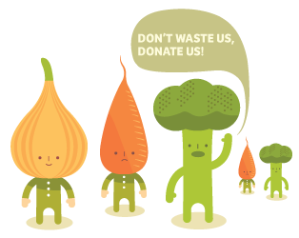
解決現階段何種問題
希望透過我們設計的網站，能讓人們清楚地了解到我們傳遞的訊息。透過我們網站的介紹，讓人們知道有這麼多人陷於飢餓的噩夢當中，並且提供各大機構的連絡資訊，暢通溝通管道，讓人們想要捐助物資不用像無頭蒼蠅一樣，也不必擔心有心人士中飽私囊，我們期望讓我們的網站成為一個公開透明，且簡便利用的一個平台，使更多人或的協助。

Slide 7

專案特色說明
01
03
社群功能，可以即時分享資訊，
讓傳遞更為快速
簡潔的網站設計，使更多人容易操作
02
04
和各大機構合作，放上各大機構的資訊，彼此合作管道暢通
有條理地公布即時資訊，資訊公開透明

Slide 8
目標對象
1
中小學生、
大專院校學生
社會人士
2
3
各大慈善機構
國際非政府組織
4

Slide 9
網站架構
首頁
最新消息
捐款方式
服務對象
認識飢餓
捐款名單
會員中心
關於我們
註冊/登入
修改資料
捐款/捐物

Slide 10
主要功能
註冊
姓名
生日
電話
登入密碼
電子信箱(設定為登入帳號)
上傳頭像
登入
登入帳號
登入密碼

Slide 11
主要功能
修改基本資料
姓名
生日
電話
登入密碼
電子信箱(設定為登入帳號)
上傳頭像

Slide 12
主要功能
捐款、捐物
姓名(可匿名)
捐款
捐物

Slide 13
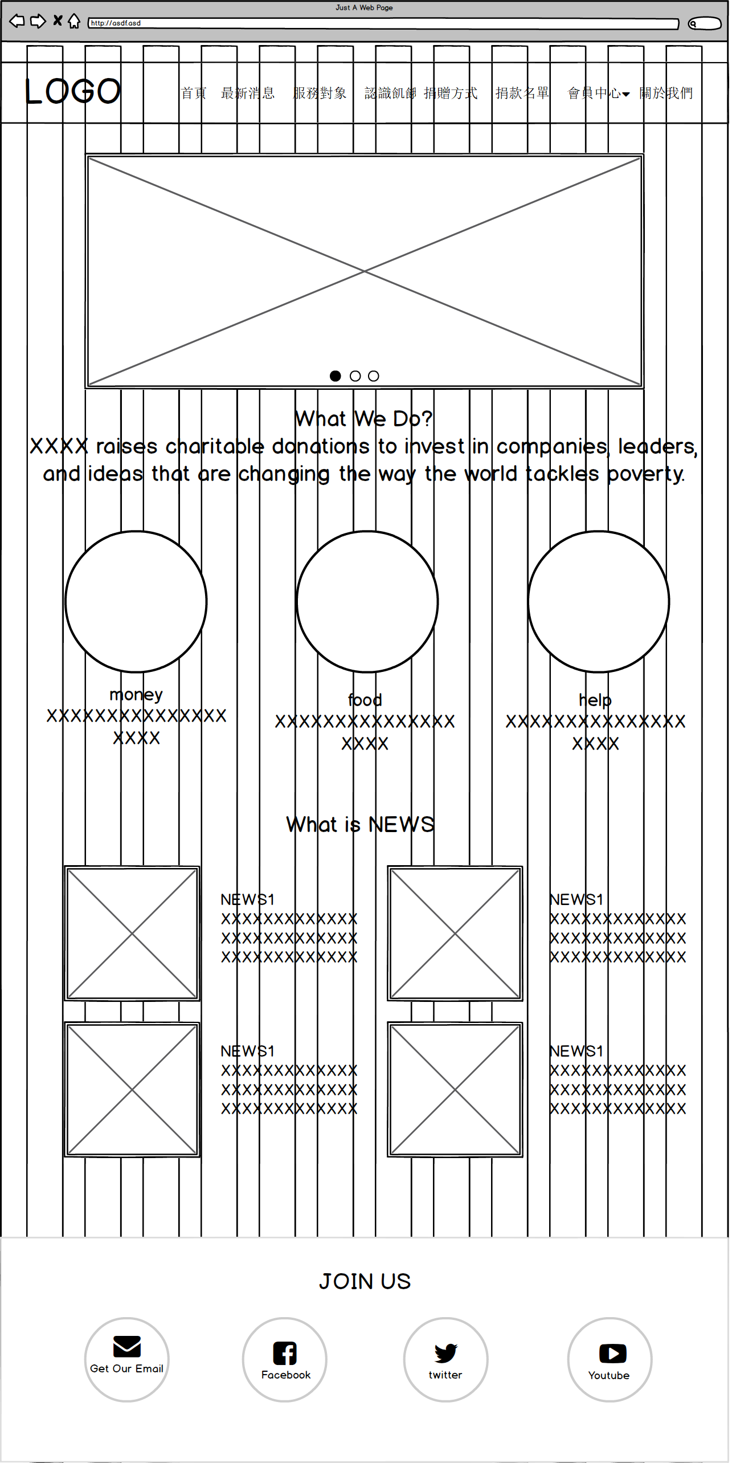
佈局規劃
首頁 Home
主導覽列
1
網站意象宣傳
2
網站目的宣傳
3
其他相關消息
4

Slide 14
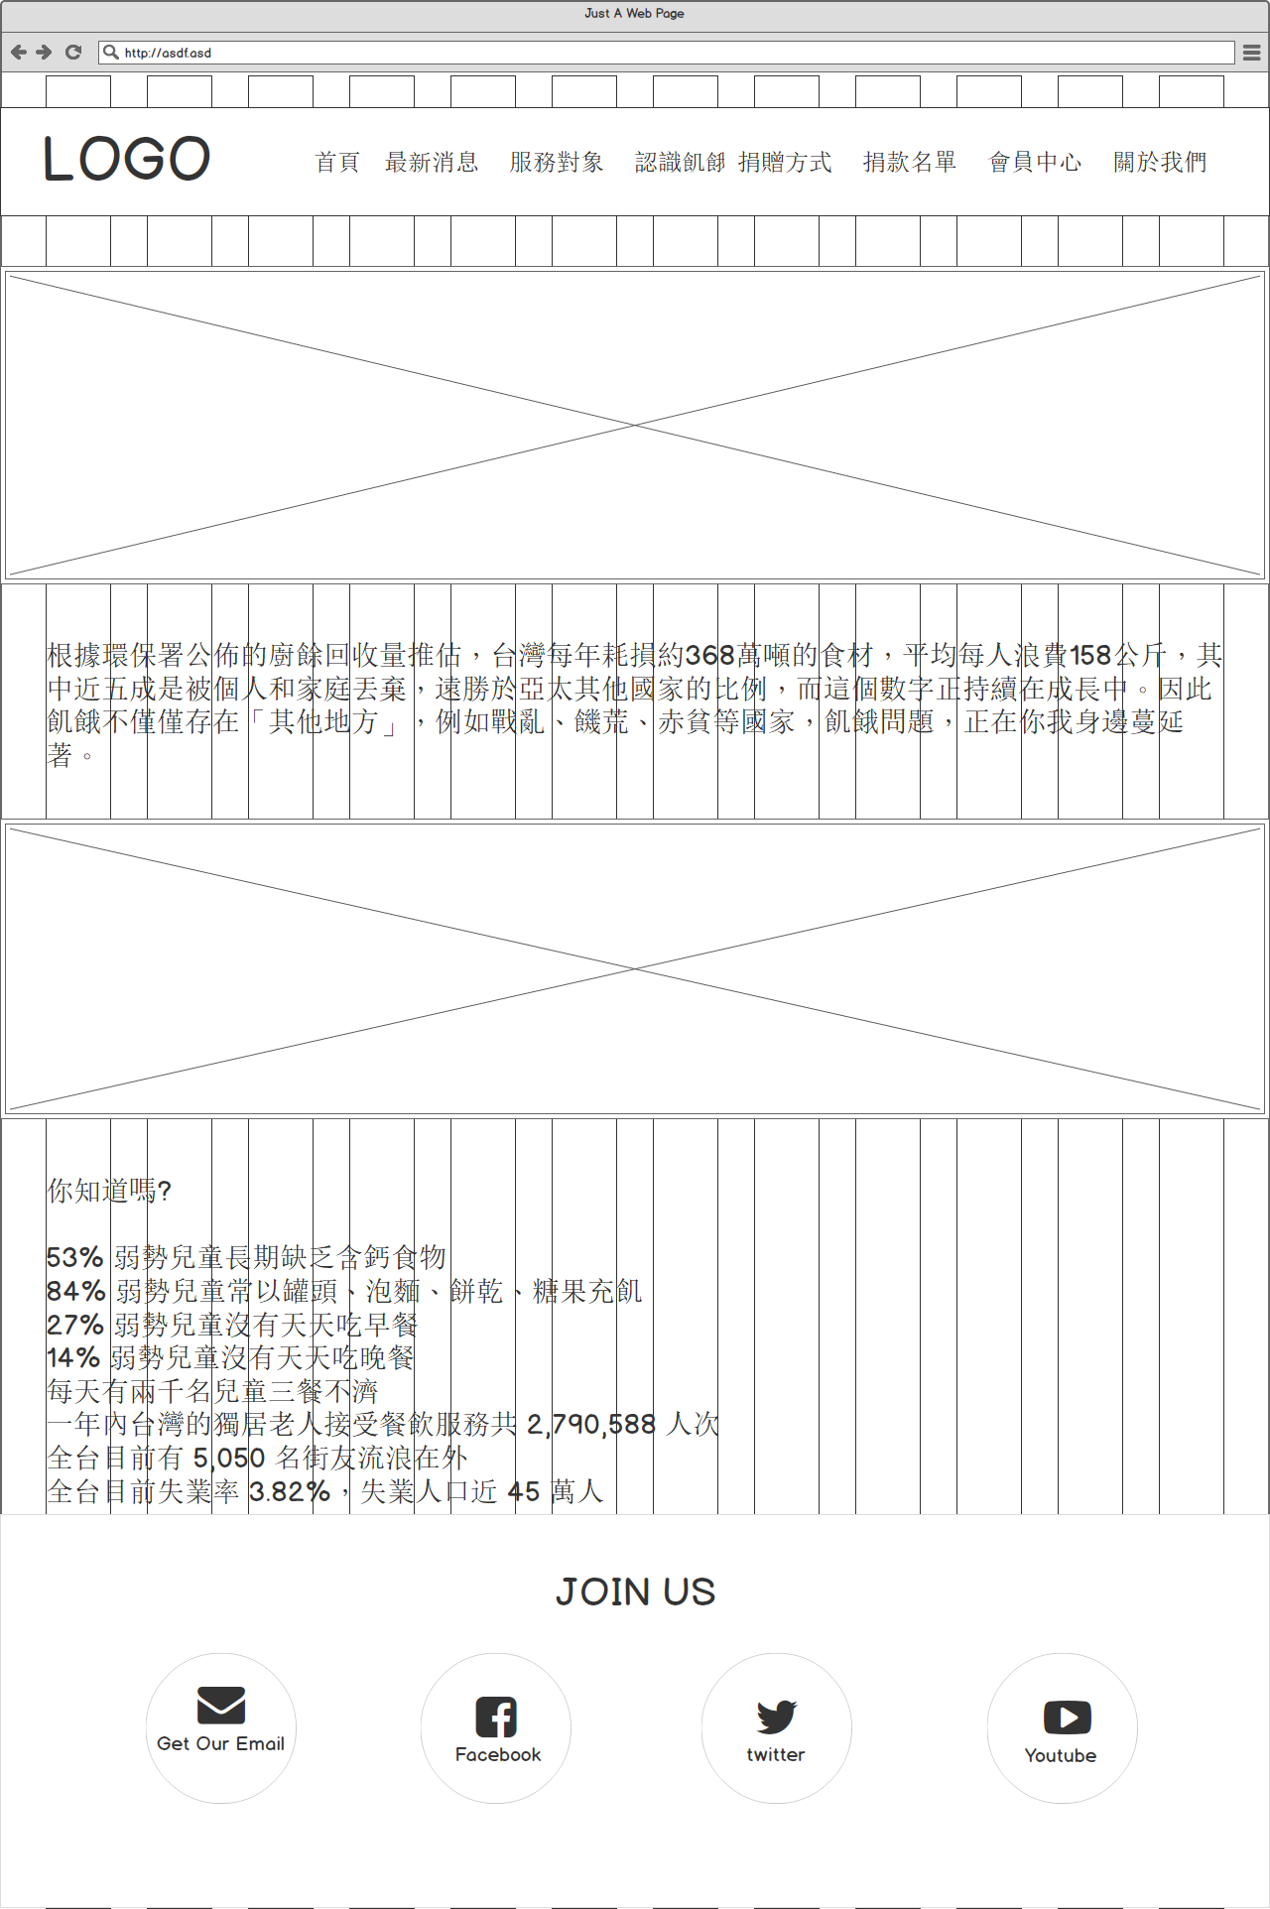
佈局規劃
認識飢餓
傳達網站目的
1
相關數據、圖表
2

Slide 15
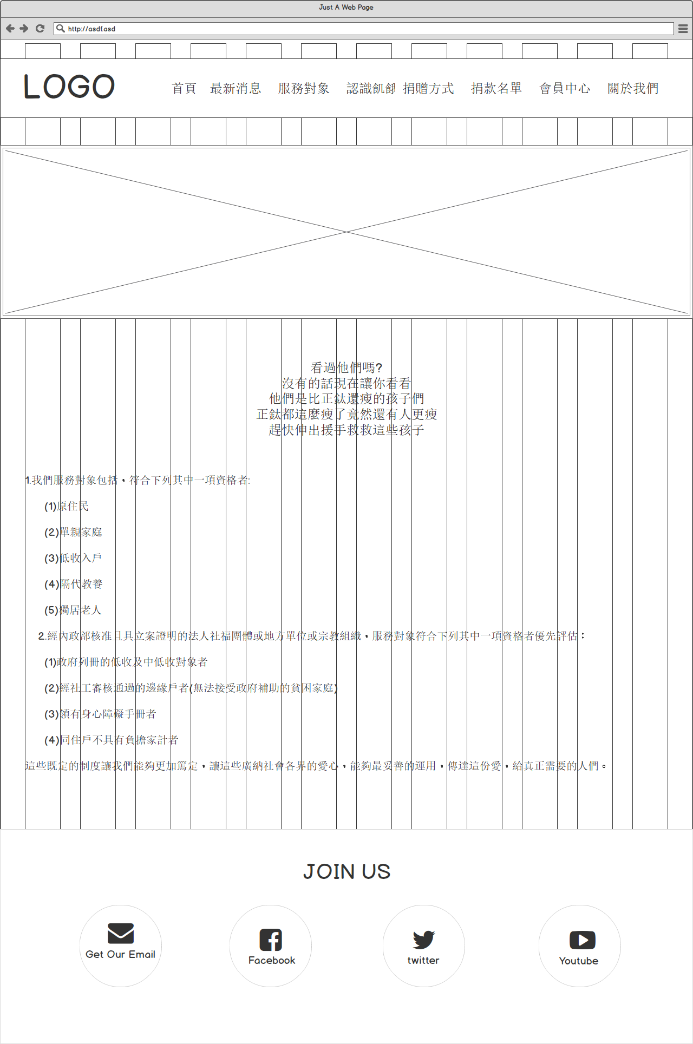
佈局規劃
服務對象
網站意象傳達
網站標語
1
服務群眾列
2

